Slide 1
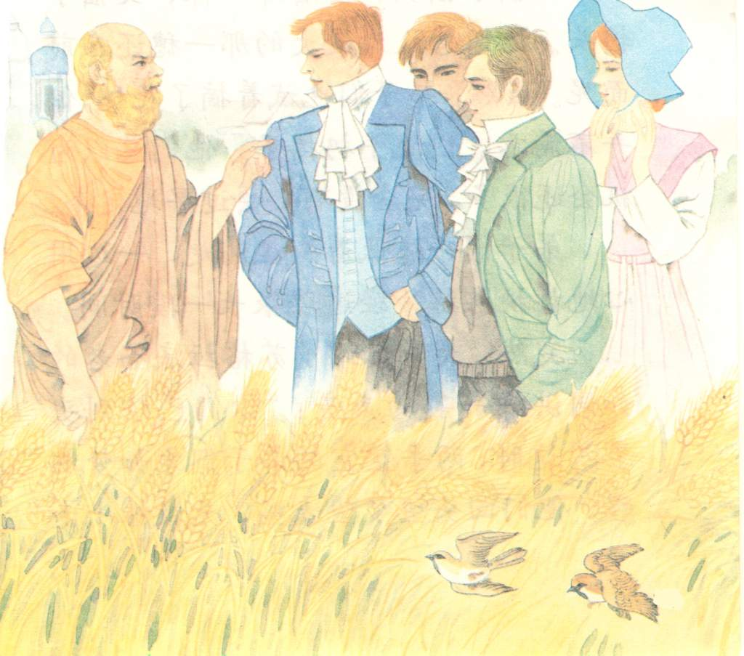
苏教版小语十一册
最大的麦穗
最大的麦穗
灵宝市第二小学杨红苗

Slide 2
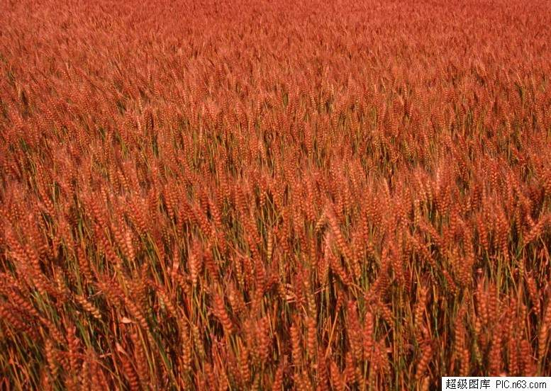
那正是大熟的季节，
地里满是沉甸甸的麦穗。

Slide 3
“你们去麦地里摘一个最大的麦穗，只许进，不许退，我在麦地的尽头等你们。”

Slide 4
两手空空的弟子们才如梦初醒，他们回头望了望麦垄，无数株小麦摇晃着脑袋，似乎在嘲笑他们。

Slide 5
自由读课文3~6节，用“—”画出弟子们摘麦穗时的动作、神态的语句，想想他们为什么没有摘到最大的麦穗？

Slide 6
“这块麦地里肯定有一穗是最大的，但你们未必能碰见它；即使碰见了，也未必能作出准确的判断。因此最大的一穗就是你们刚刚摘下的。”

Slide 7
人的一生仿佛也在麦地中行走，
也在寻找那最大的一穗。
有的人见到了颗粒饱满的“麦穗”，
就不失时机地摘下它；
有的人则东张西望，
一再地错失良机。
当然，追求应该是最大的，
但把眼前的一穗拿在手中，
这才是实实在在的。

Slide 8
合作学习，读中感悟
要求：
⑴自由读这些话，选择你最感兴趣的话想一想，你读懂了什么，联系生活实际，又想到些什么？
⑵在小组中交流；
⑶在全班交流；
(4)把感悟到的通过朗读表达出来。

Slide 9
人的一生仿佛也在麦地中行走，也在
寻找那最大的一穗。有的人见到了颗粒饱
满的“麦穗”，就不失时机地摘下它；有的
人则东张西望，一再错失良机。当然，追
求应该是最大的，但把眼前的一穗拿在手
中，这才是实实在在的。
· · · · ·
· · · ·
· · · ·
· · ·
· · · · ·
· · · ·

Slide 10
机会来的时候像闪电一样短促，完
全靠你不假思索地去利用。
——巴尔扎克
机遇只垂青那些懂得怎样追求她的人。 ——查理·艮科尔
“明于选择，智于放弃。这样才能摘到属于自己的‘最大的麦穗’。”

Slide 11
